Slide 1

Научные школы Вятского государственного гуманитарного университета: опыт разработки и реализации педагогических технологий
Симонова Галина Ивановна
зав. кафедрой педагогики ВятГГУ, доктор педагогических наук, г. Киров

Slide 2

Традиции педагогического образования с 1914 года
1914 год - учительский институт
1918 год - педагогический институт
1919 год - Вятский институт народного образования
1934 год - Кировский государственный педагогический институт им. В.И. Ленина
1995 год - Вятский государственный педагогический университет
2002 год - Вятский государственный гуманитарный университет

Slide 3
Традиции педагогического образования с 1914 года
Кафедра педагогики является одной из старейших в университете. Она была основана в 1921 г. Ее первыми преподавателями были М.П. Беклешов, А.К. Волнин, А.В. Крассов, А.И. Логинов, А.Н. Луппов, В.Н. Нарышкин, И.Е. Чемоданов
Большой вклад в становление кафедры и подготовку учительских кадров внесли в дальнейшем заведующие кафедрой профессор П.Н. Шимбирев, профессор С.М. Шабалов, доценты В.А. Петров, А.И. Огнев, Т.Б. Храбрикова, профессор Б.В. Леготин, профессор В.И. Косолапов, а также профессор И.И. Моносзон.

Slide 4
Научная школа «Методологические подходы к обучению и воспитанию в сельской школе»
Данюшенков В. С.,
Коршунова О. В., Селиванова О. Г.

Slide 5
Концептуальные основания образовательных технологий связаны с использованием идей
– системно-целостного подхода;
– технологического и интегративно-дифференцированного подходов;
– персонифицированного и субъектно-деятельностного подходов

Slide 6
Технологии
В рамках системно-целостного подхода:
– технологии индивидуализированного обучения естественнонаучным дисциплинам;
– технологии дидактических игр с использованием самодельного оборудования

Slide 7
Технологии
В рамках интегративно-дифференцированного подхода:
– интегральная технология разноуровневого обучения для сельской школы;
– уровнево-стилевая технология в рамках модульного обучения

Slide 8
Технологии
Идеи персонифицированного подхода применительно к процессу обучения сельских школьников позволили:
– сформулировать авторское определение персонифицированных технологий:
– предложить авторские технологии целеобразования в обучении;
– разработать алгоритм применения метода морфологических матриц для проектирования технологий обучения одаренных детей

Slide 9
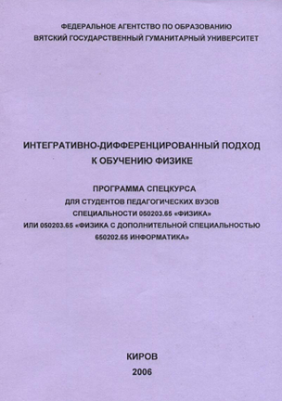
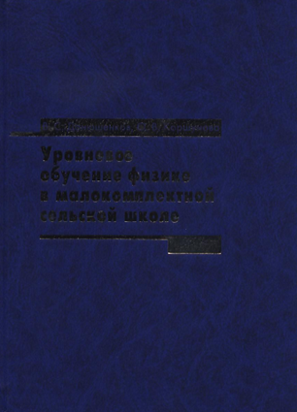
Публикации

Slide 10
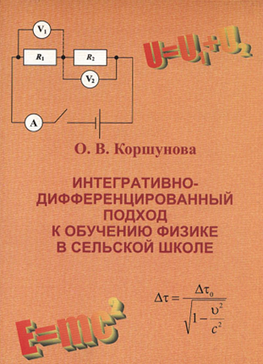
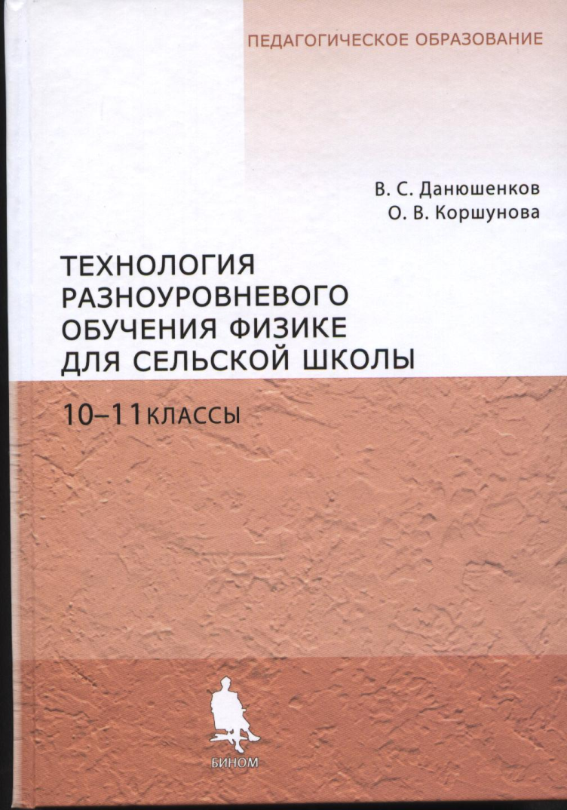
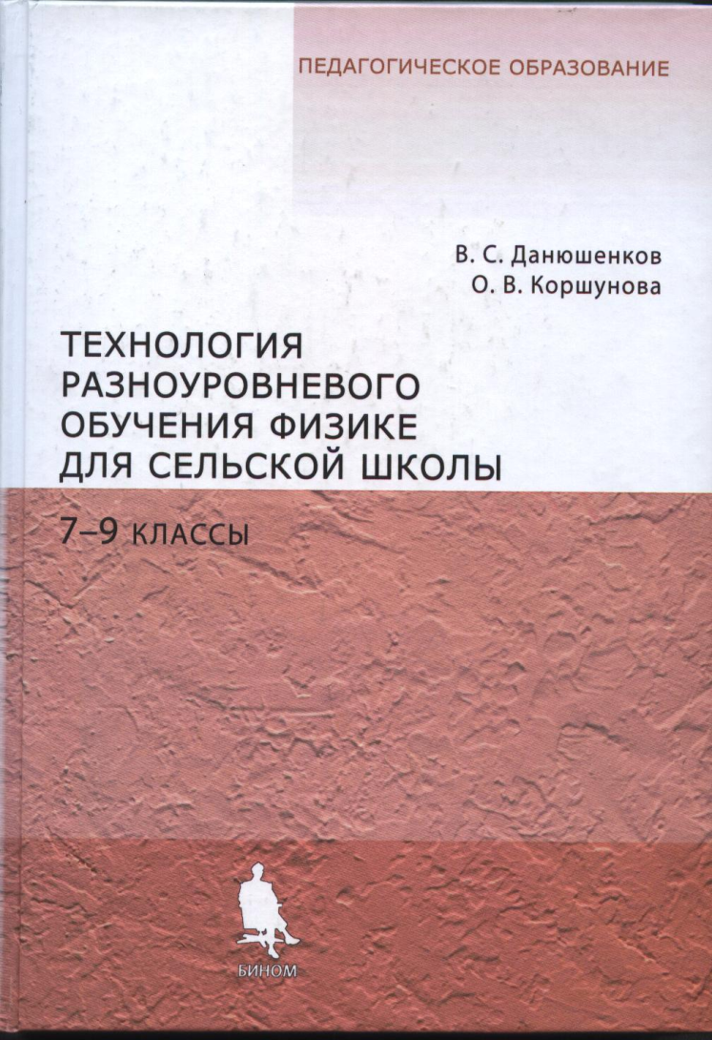
Публикации

Slide 11
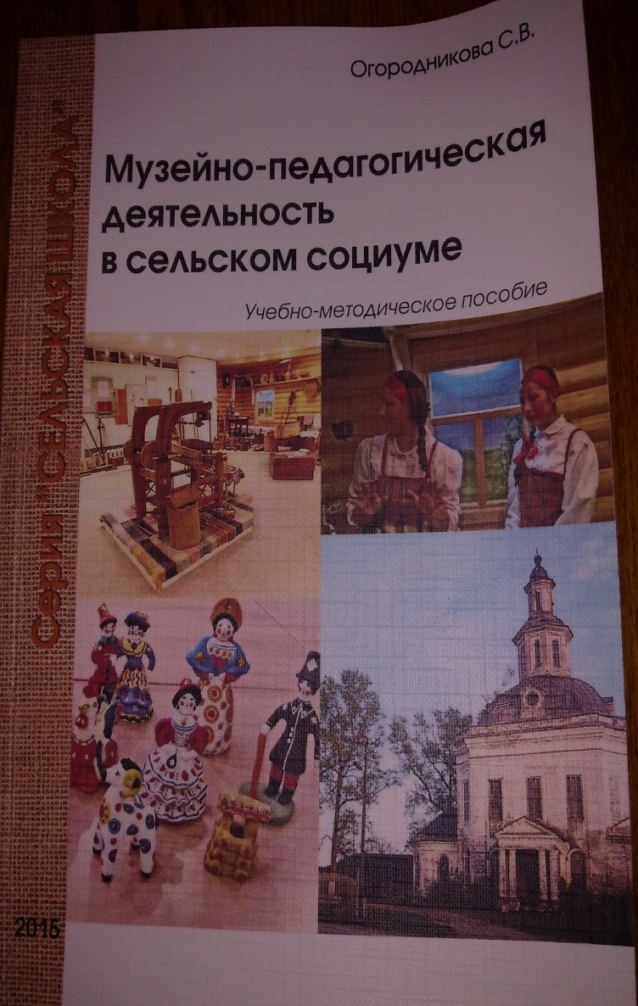
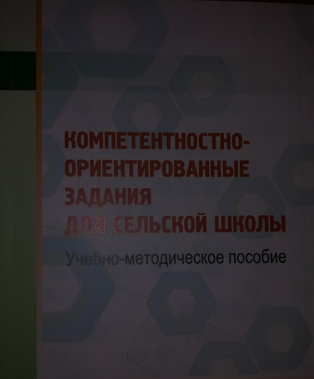
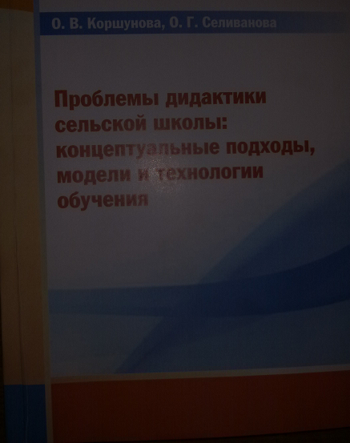
Публикации

Slide 12
Технологии
В рамках субъектно-деятельностного подхода:
– технология поддержки субъектности школьника в образовательной деятельности;
– технология содействия субъектности школьника в образовательной деятельности
– технология сопровождения субъектности школьника в образовательной деятельности

Slide 13
Публикации
Селиванова О.Г. Дидактика личностно-ориентированного обучения учебное пособие. Киров. Изд-во ВятГГУ, 2006.
2. Селиванова О.Г., Бешкарева Л.А., Спицына В.И. Управление качеством образования школьников: личностно-ориентированный подход: пособие для руководителей школ, учителей, классных руководителей. Киров: Изд-во КИПК и ПРО, 2007.
3. Селиванова О.Г. Становление субъектности школьника в личностно-ориентированном обучении: монография. Арзамас – Саров, СГТ, 2008.
4. Селиванова О.Г., Коршунова О. В. Дидактика сельской школы: концептуальные подходы, модели и технологии. Киров : Радуга-ПРЕСС, 2014.
5. Селиванова О.Г. Дидактическое обеспечение становления субъектности школьника. Учебное пособие. ООО «Старая Вятка». 2015.

Slide 14
Научная школа «Профессионально-личностное становление педагога»
Галицких Е. О.
Разработка педагогических технологий гуманитарного образования

Slide 15
Технологии
– технология интегративных образовательных экспедиций;
– технология читательских семинаров;
– технология трехуровневого экзамена;
– технология учебной конференции;
– технология продвинутой лекции;
– технология проведения мастер-классов;
– технология рефлексивной деятельности;
– технология публичных уроков словесности;
– технология выбора афоризмов;
– технология обобщения и систематизации знаний под названием «Список»

Slide 16
Публикации
1. Галицких Е. О. От сердца к сердцу: мастерские ценностных ориентаций - СПб, 2003.
2. Галицких Е. О. Диалог в образовании как способ становления толерантности - М, 2003.
3. Галицких Е. О. Педагогическая технология «Список» - // Школьная библиотека сегодня и завтра. 2015 № 6. С. 25-28.
4. Галицких Е. О. Жизнь – бесконечное познанье. Возьми свой посох и иди!: мастерская самопознания для педагогов и учащихся // Новое образование. 2014. № 4. С. 8-16.
5. Галицких Е. О. Мастерская жизнетворчества как технология интеграции обучения и воспитания в современном образовательном процессе // Современные технологии обучения и воспитания в образовательном процессе. Чебоксары, 2014.
6. Галицких Е. О. Книга в руках учителя и ученика - Киров, 2014.
7. Галицких Е. О. Инновационный поиск словесников: практики гуманитарного образования – Киров, 2015.

